Slide 1
Чтобы знать науку, ею надо заниматься.
Цифровые лаборатории PASCO от детского сада до ВУЗа
Дибиров Магомедшапи
– менеджер по работе с образовательными структурами
ЗАО Polymedia

Slide 2
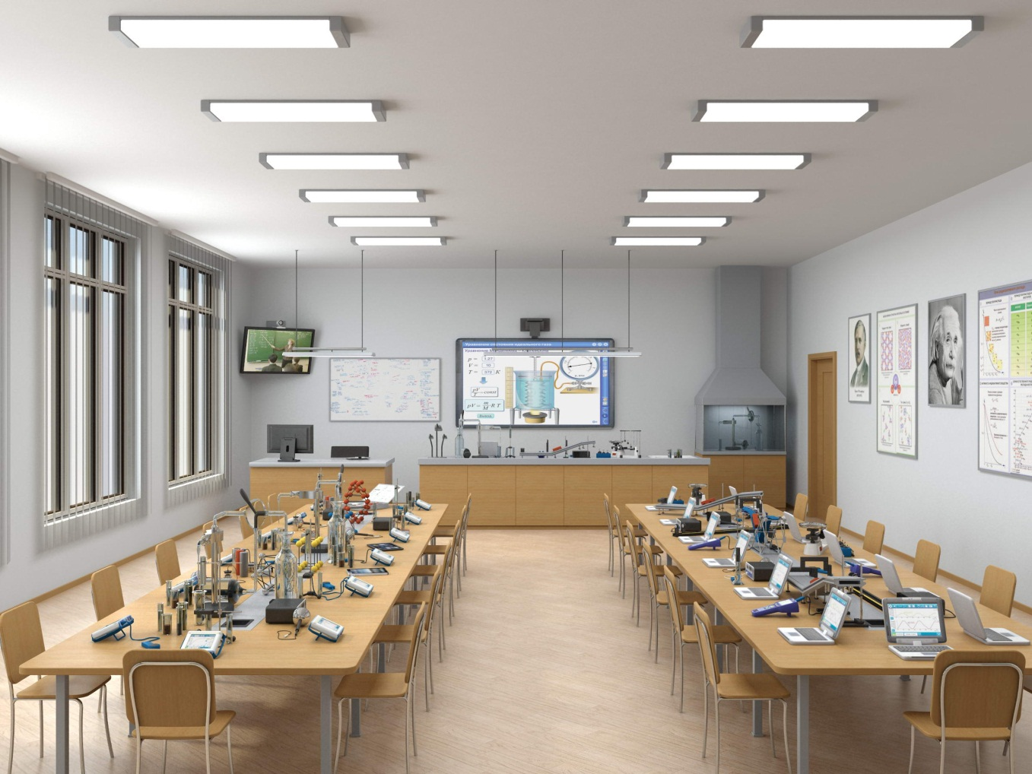
Комплексное оснащение кабинета естественно-научных дисциплин (пример)
Система дистанционного
обучения
Документ-камера
Интерактивная доска с поддержкой 3D
Цифровые датчики и демонстрационное оборудование
по Химии (на базе планшетных компьютеров и системы Spark SLS)
Цифровые датчики и демонстрационное оборудование по физике
(на базе Classmate PC)

Slide 3
Требования образовательных стандартов
ФГОС
Коммуникация, проектирование, моделирование, управление и организация деятельности.
Планирование и проведение исследований объектов и процессов внешнего мира с использованием средств ИКТ.
Проектирование объектов и процессов реального мира, своей собственной деятельности и деятельности группы.
Моделирование объектов и процессов реального мира и управления ими с использованием виртуальных лабораторий и механизмов, собранных из конструктора.

Slide 4
Требования образовательных стандартов
Из приказа Минобрнауки РФ
«Об утверждении федеральных требований к образовательным учреждениям в части минимальной оснащенности учебного процесса оборудования учебных помещений»
Требования к материально-техническому оснащению учебного процесса включают создание условий, обеспечивающих возможность:
проведения экспериментов, в том числе с использованием учебного лабораторного оборудования, вещественных и виртуально-наглядных моделей и коллекций основных математических и естественно-научных объектов и явлений; цифрового (электронного) и традиционного измерения;
наблюдений (включая наблюдение микрообъектов), определения местонахождения, наглядного представления и анализа данных; использования цифровых планов и карт, спутниковых изображений;
проектирования и конструирования, в том числе моделей с цифровым управлением и обратной связью;

Slide 5
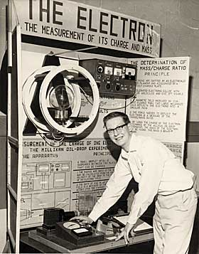
О компании PASCO
“Providing educators worldwide with innovative solutions for teaching science.”
«Обеспечение педагогов всего мира инновационными решениями для обучения науке»
Миссия PASCO
Крупнейший производитель лабораторного и демонстрационного оборудования для образования в мире;
Представительства в 80 странах по всему миру;
Передовые технологии мирового класса;
Программа поддержки пользователей;
Специальная программа обучения пользователей и пр.

Slide 6




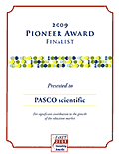

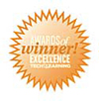

О компании PASCO
НАГРАДЫ
2009 Tech&Learning Awards of Excellence
2010 Worlddidac Award for Excellence in Education
2011 Potential Game Changer in Education
2012 CODiE Award Finalist
2009
2010
2011
2012
2009 EdNet Pioneer Award Finalist
2010 CODiE Award Winner
2010 Tech&Learning Awards of Excellence
2012 Readers’ Choice Award

Slide 7

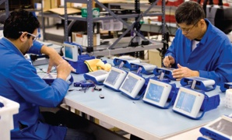

Гарантия на продукцию

Slide 8

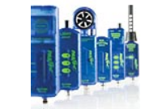
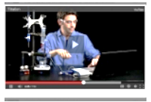
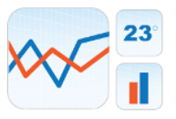


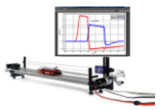

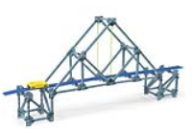
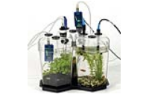
Цифровые лаборатории PASCO
Более 70 цифровых датчиков
и мульти-датчиков
Библиотека видеозаписей демонстраций и опытов
Устройства для сбора данных и анализа, интерфейсы для ПК
5 лет гарантии на датчики!
Бесплатное скачивание файлов и материалов для опытов
Уникальное ПО управления, сбора и обработки данных
Конструкции для экспериментов и сборные структуры PASCO
Моделирование экосистем, сбор данных в реальном времени

Slide 9
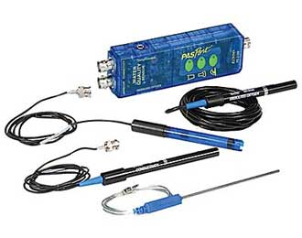
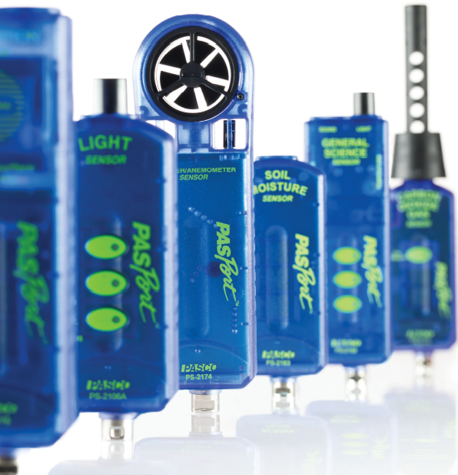
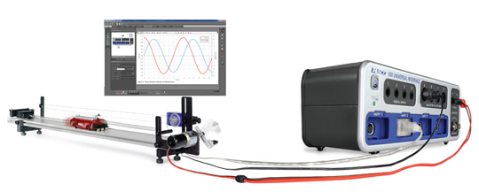
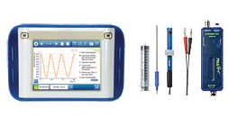
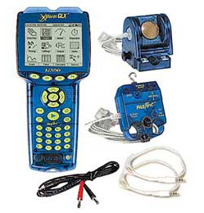
Цифровые лаборатории PASCO
50 лет на рынке
Соответствие предметным областям:
- физика
- химия
- биология/физиология человека
- география
- природоведение/естествознание
- окружающий мир
Авто-определение интерфейсом

Slide 10

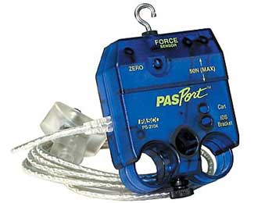
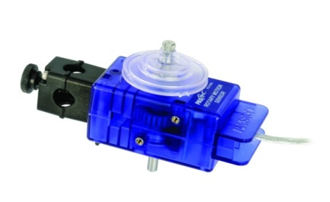
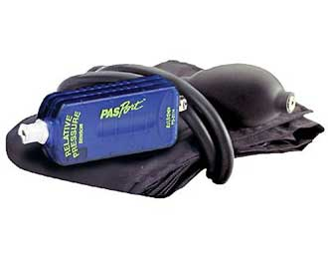
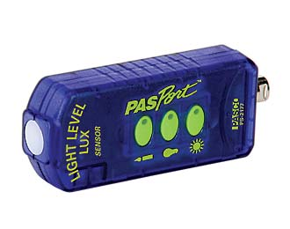
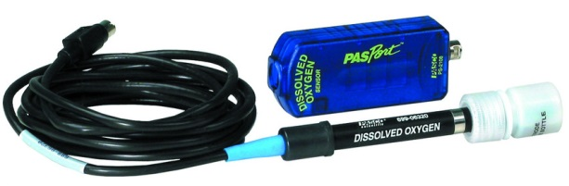
Уникальные цифровые мульти-датчики PASCO
Цифровые мультидатчики PASport:
20 датчиков
1 датчик - много параметров
Высокая точность показаний
Надежность

Slide 11
Уникальные цифровые мульти-датчики PASCO
Пример мульти-датчика
Мульти-датчик качества воды
Датчик фиксирует показания
следующих параметров:
Температура
pH/ISE/ORP
Концентрация кислорода
Проводимость

Slide 12
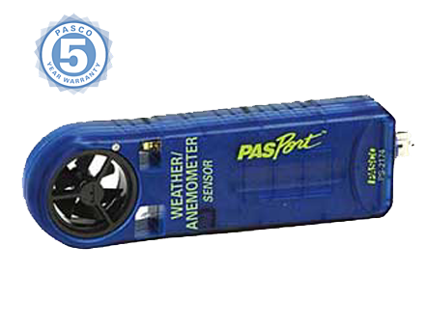
Уникальные датчики
Мульти-датчик погоды/анемометр
Один датчик – 11 показаний
Измеряет:
скорость ветра,
порывы ветра (ускорение),
ветровое охлаждение,
температуру,
атмосферное давление,
относительную и абсолютную влажности
точку росы,
относительная высота
Notes:
Экономит деньги, место

Slide 13
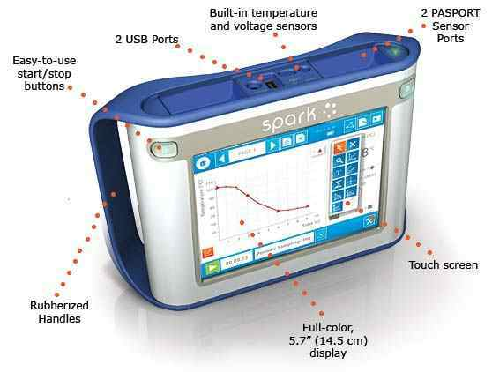
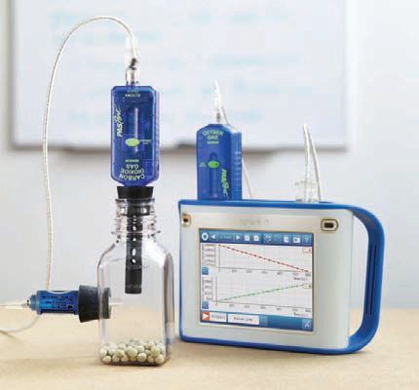
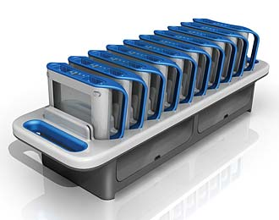
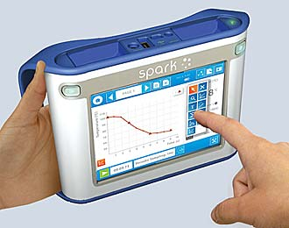
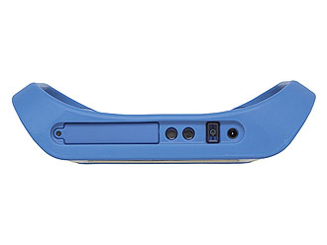
Устройство отображения информации
В комплекте с SPARK SLS материалы и файлы SPARKlabs:
61 эксперимент по предметам
Мобильный – удобен для экспериментов на природе
Совместимость – единое ПО для ПК и планшетов
Универсальность - может использоваться совместно с ПК
SPARK SLS

Slide 14
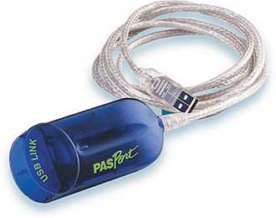
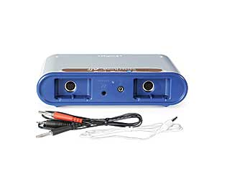
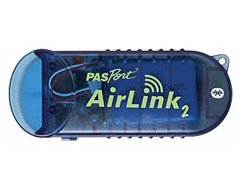
Интерфейсы подключения датчиков к ПК
USB Link
SPARKlink
AirLink2
SPARKlink Air
Соединение по USB
Соединение по Bluetooth
1 датчик PASport
2 датчика PASport
1 датчик PASport
2 датчика PASport
Совместимо с ПО SPARKvue, Capstone, SPARKvue HD
Работает с ПК, планшетами iPad (беспроводные), устройствами на Android

Slide 15
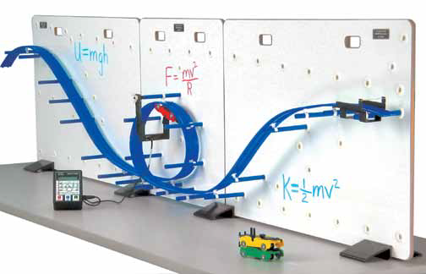
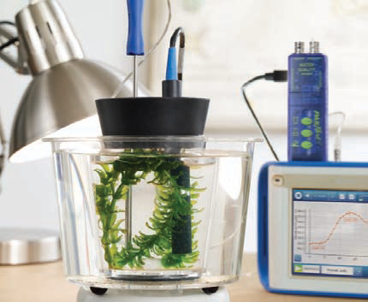
Демонстрационное оборудование PASCO
Конструкции для экспериментов и сборные структуры PASCO
Моделирование экосистем, сбор данных в реальном времени

Slide 16
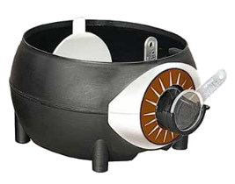

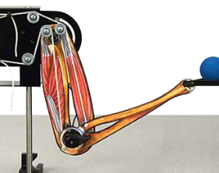
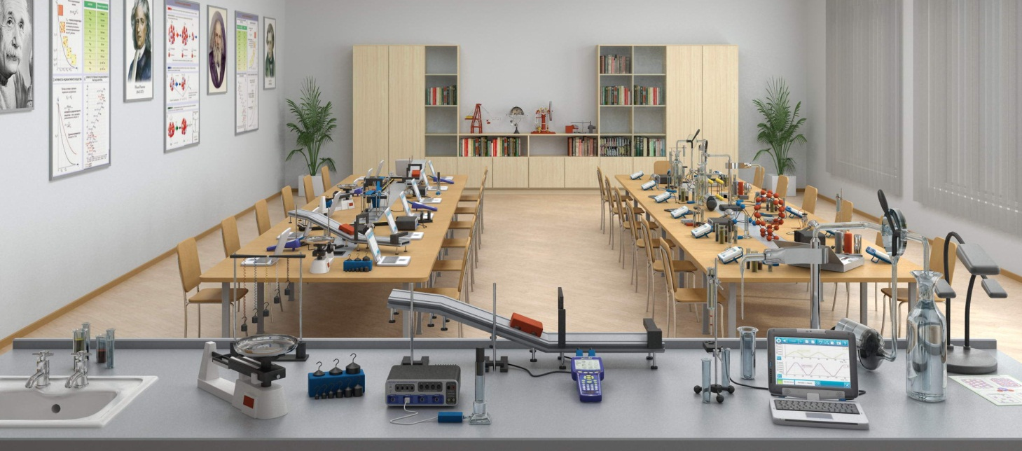
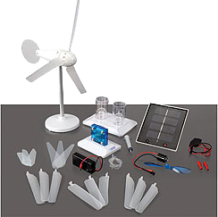
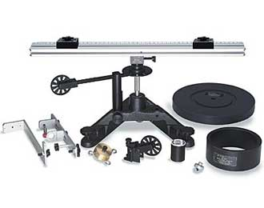
Уникальное оборудования для проведения экспериментов

Slide 17
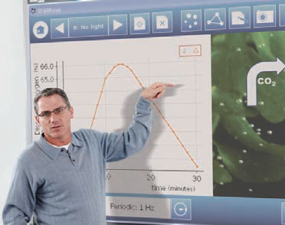
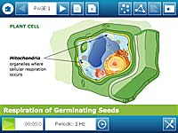

Программное обеспечение
Адаптировано для применения на интерактивных досках;
Поддерживает разные операционные системы;
Единый интерфейс и формат данных для ПК, системы отображения данных
SPARK SLS, и клиентов на планшетов;
Возможность создавать пользовательские сценарии лабораторных работ, экспериментов;
Широкий набор инструментов для обработки и отображения измерений.

Slide 18
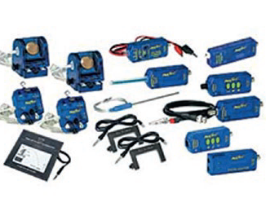
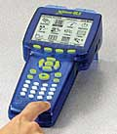
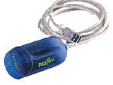
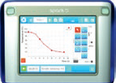
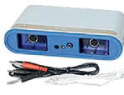




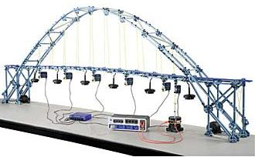
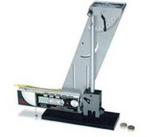
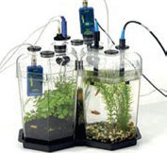
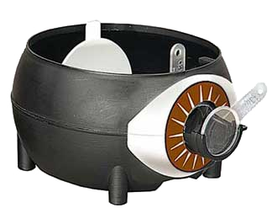

Slide 19
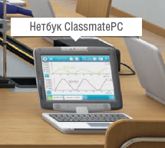
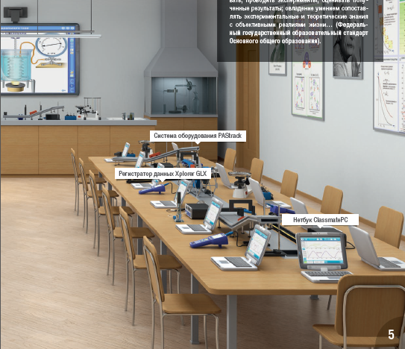

Комплексное решение для кабинета ЕН цикла
На ноутбуки Intel CMPC
установлен образовательный пакет, включая ПО SPARKvue

Slide 20

Стартовый комплект для начальной школы
3 датчика, 9 показаний
• Мультидатчик погоды/анемометр
• Датчик влажности почвы
• Мультидатчик по физике (Температура / Звук / Свет)
• Зонд для датчика температуры поверхностный
• Зонд для датчика температуры стальной
• Зонд для датчика температуры высокочувствительный (3 шт.)

Slide 21
3 датчика (стартовый комплект)
лабораторные практикумы соответствуют предметным линиям по начальной школе:
• УМК «Школа России», • УМК «Гармония», • УМК «Планета Знаний», • УМК Перспектива, • УМК Школа 2100
Наблюдения признаков осени, зимы, весны.
Проведение опытов по замерзанию воды, таянию льда и снега
Проведение опытов по проращиванию семян растений.
Наблюдение за влажностью почвы, температуры среды.
Измерение температуры воды, воздуха и тела человека.
Проведение наблюдений за погодой: температура, влажность, ветер, давление
Наблюдение влияния света на развитие проростка фасоли
Наблюдение зависимости температуры воздуха от расстояния до источника энергии
Наблюдать общие и отличительные свойства тел и веществ
Агрегатные состояния воды
Наблюдать состояния воды в природе (облака, роса, туман, иней, изморозь)
Эксперименты по наблюдению за свойствами почвы
Наблюдения за ветром
16 Лабораторных работ!

Slide 22



Решения PASCO для высшего образования
специальные устройства и программы для серьезного математического анализа, необходимого как для углубленного изучения наук так и для проведения научных исследований.
дополнительные конструкции и механизмы для создания специальных условий экспериментов
Эксперимент «скорость света»
Эксперимент «магнитные поля в катушке»

Slide 23


Специальный интерфейс для снятия показаний
850 универсальный интерфейс разработан специально для вузов
Позволяет одновременно снимать показания с 4 цифровых и 4 аналоговых датчиков и с помощью программного обеспечения синхронизировать данные
Автоматически определяет устройства PASCO
Подключается к компьютеру через USB
Эксперимент «спектроскопия черного тела»

Slide 24

Решения для вузов
Наборы датчиков\устройств для изучения оптики
Включают в себя помимо необходимых цифровых датчиков
Программное обеспечение PASCO Capstone
850 Универсальный интерфейс
Лазерную систему для изучения скорости света
Микроволновой интерферометр
Систему для изучения углов Брюстера
Систему для изучения атомного спектра
Набор для изучения фотоэлектрического эффекта
Оптическую модель человеческого глаза
Все необходимы линзы, призмы, диафрагмы
И другое дополнительное оборудование
Эксперимент «спектр абсолютно черного тела»

Slide 25

20 причин выбрать PASCO
Notes:
Широкий охват снимаемых показаний от температуры до мутности воды.
Широкий выбор графических интерфейсов от специального устройства отображения SPARK SLS до использования мобильных устройств (смартфонов, планшетов)
Встроен инструментарий математических методов анализа.
Единый интерфейс и формат данных для всех устройств - > возможность делиться материалами с помощью облачных сервисов, отправлять по электронной почте, публиковать в on-line библиотеках
Возможность создания шаблона работ – пошаговая инструкция для ученика.
Возможность комплектовать любые наборы под любые цели и задачи, в том числе для высшей школы, с использованием специального интерфейса Хplorer GLX
Тонкая настройка частоты снятия показаний
Низкая погрешность точности измерения
Поддержка пользователей edcommunity.ru
Видеокурс с примерами работы цифровых лабораторий
Регулярные on-line вебинары для учителей.

Slide 26
Чтобы знать науку, ею надо заниматься.
Цифровые лаборатории PASCO от детского сада до ВУЗа
Дибиров Магомедшапи
– менеджер по работе с образовательными структурами
ЗАО Polymedia

